Slide 1
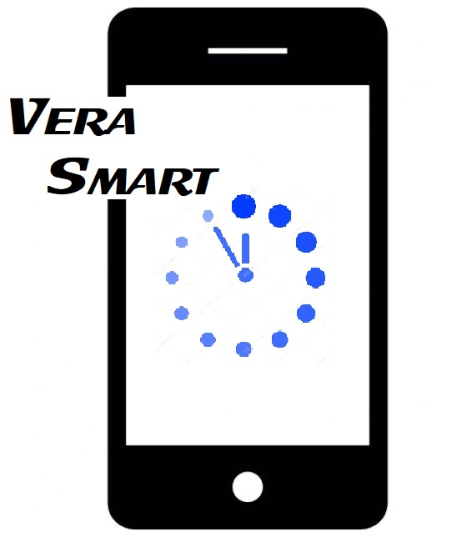
Vera Smart

Slide 2

¿Quiénes somos?

Slide 3
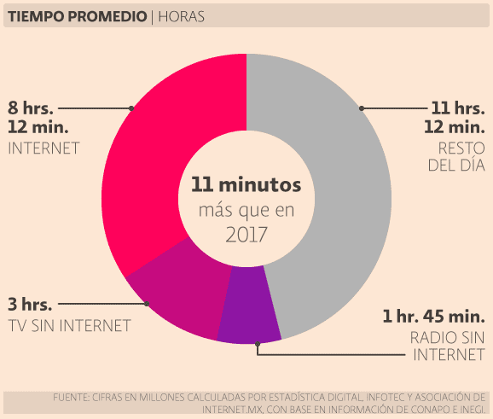
Estadística

Slide 4


¿Qué buscamos?

Slide 5
Metas:
Sociales:
Dar a conocer nuestra aplicación, y con ello concientizar en las personas la importancia de tener una buena administración de su tiempo.
Lograr que nuestra aplicación sea de gran ayuda y utilidad.
Empresariales:
Contactar con diferentes compañías y agendar una junta con los encargados para presentarles nuestra propuesta.
Conseguir una inversión atractiva para realizar un proyecto de calidad.

Slide 6
Características de la aplicación
Se sincronizará el reloj del servidor para que se pueda administrar las actividades en tiempo real.
Cuenta con una interfaz iterativa, de fácil manejo para el usuario.

Slide 7



Estrategia en conjunto
Propuestas de inversión
Principal inversionista

Slide 8
Inversión requerida
Se busco una inversión de $150,000, pero consiguió una inversión de $110,000.

Slide 9

Acuerdos
El inversionista gozara de un 25 % de las ganancias obtenidas una vez que el software este estable en el mercado.
Los dispositivos móviles del inversionista tendrán el software ya instalado, con una versión DEMO durante un periodo de 10 días.
El Acuerdo estará vigente durante 2 años, este podrá ser renovado solo si los participantes están de acuerdo.
La organización desarrolladora tiene todos los derechos del software.
El mantenimiento, las actualizaciones y seguridad serán proporcionadas por la organización.

Slide 10
Ganancias.
25% Inversionistas + Beneficios.
15% Plataformas de descargas.
60% Organización.

